Slide 1
5
3
1
3
2
3
5
3
2
1
1
4
1
2

Slide 2
1
0
1
1
2
2
3
1
1
0
3
0
2
0
1
2

Slide 3



1
2
1
3
$$∞$$
2
1
2
0
1
1
1
2
2
$$∞$$
4
5
4
3
2
7
7
5
1
3
2
3
5
$$∞$$
5

Slide 4
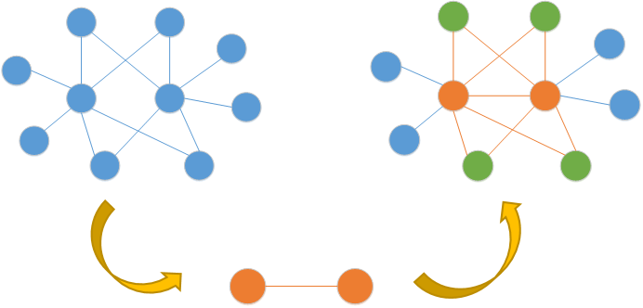

Slide 7
e

Slide 8
Event Stream
（+,（a, b））,（+,（a, d））,（+,（a, g））,（+,（b, c））,（-,（a, b））...
e
Event
Transform
e
T1. State 1
T2. State 2

Slide 9
（+,（a, b））,（+,（a, d））,（+,（a, g））,（+,（b, c））,（-,（a, b））...
b
b
g
g
g
b
b
b
a
a
c
c
a
a
a
d
d
d
d
+
,
a
,
b
,
+
,
a
,
d
,
+
,
a
,
g
,
+
,
b
,
c
,
-
,
a
,
（
（
））
（
（
））
（
（
））
（
（
））
（
（
b
...
））
g
g
g
b
b
b
b
b
c
c
a
a
a
a
a
d
d
d
d

Slide 10
影响范围
整个图
连通图
关联状态
如 TC、SSSP、PR算法
邻接点
自身
独立状态
如 DD算法
计算次数
一次
多次

Slide 11
T1 State1
T2 State2
Event Stream
No.1 State1
No.1 State2
No.2 State1
No.2 State2
No.3 State1
No.3 State2

Slide 12
Event Stream
No.1 State1
No.1 State2
No.2 State1
No.2 State2
No.3 State1
No.3 State2

Slide 13
Graph(DataSet)
No.1 Worker
No.1 Worker
No.2 Worker
No.2 Worker
No.3 Worker
No.3 Worker

Slide 14
b
a
h
e
c
g
f
t
m
t
i
d
f
j
k
l

Slide 15
因子更新请求
否
因子是否空闲
是
将因子设为被占用状态
执行
更新请求
将因子设为被空闲状态
是
是否影响其它因子状态
否

Slide 16
顶点状态更新请求
否
顶点是否空闲
是
将顶点设为被占用状态
执行
更新请求
将顶点设为空闲状态
是
是否影响其它顶点状态
否

Slide 17
应用层
Application
服务层
Library
API层
Graph Streaming
核心层
Partition Model
Compute Model
Communication Model
引擎层
Flink Engine

Slide 18
（+,（a, b））,（+,（a, d））,（+,（a, g））,（+,（b, c））,（-,（a, b））...
b
b
g
g
g
b
b
b
a
a
c
c
a
a
a
d
d
d
d

Slide 19
Worker
Communication System
Resource
Manager
Client
Master
Worker
Communication System
Communication System
Scheduler
Communication System
Resource
Manager
Worker
Communication System
Resource
Manager

Slide 20
接入层
（+,（a, b））,（+,（a, d））,（+,（a, g））,（+,（b, c））,（-,（a, b））...
计算层
计算节点
计算节点
计算节点
存储层
存储
节点
存储
节点
存储
节点
存储
节点
访问层
访问节点
访问节点

Slide 21
应用层
Application
服务层
Library
API层
Graph Streaming
核心层
Graph
Streaming
Computing Model

Slide 23
同步点
同步点
同步点
Thread 1
1
2
3
4
Thread 2
1
2
3
4
Thread 3
1
2
3
4

Slide 24
Thread 1
1
2
3
4
Thread 2
1
2
3
4
Thread 3
1
2
3
4

Slide 29
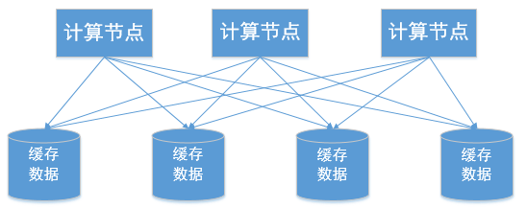

Slide 30
（0,1,21）
（0,2,10）
……
数据源
(0,1,21)
(0,11,10)
……
(0,2,18)
(0,19,10)
……
(0,10,7)
(0,37,1)
……
计算节点
计算节点
……
计算节点
存储
节点
存储
节点
存储
节点
……
存储
节点

Slide 31

计算节点A
计算节点B
<$v,s$>

Slide 32
2
2
1
1
7
0
镜像节点
7
0
镜像节点
0
主节点
镜像节点
镜像节点
4
0
4
0
6
1
6
1
(1) Gather
(2) Apply
(3) Scatter

